Slide 1





Projektas JUNGTYS
Nr. 07-020-P-0001

Slide 2

Projektą įgyvendina
Jaunimo reikalų agentūra ir partneriai
Projekto įgyvendinimo laikotarpis
Nuo 2024-03-06 iki 2028-02-29

Slide 3


Projekto partneriai
Valstybės ar savivaldybės biudžetinė įstaiga ir (arba)
kitas Lietuvos Respublikoje registruotas viešasis juridinis asmuo, kuris veikia kaip atvirasis jaunimo centras ir atitinka Rekomedacijas atvirųjų jaunimo centrų ir atvirųjų jaunimo erdvių veiklos kokybės užtikrinimui, patvirtintas Jaunimo reikalų departamento prie Socialinės apsaugos ir darbo ministerijos direktoriaus 2020 m. birželio 5 d. įsakymu Nr. 2V-107 (1.4) „Dėl Rekomendacijų atvirųjų jaunimo centrų ir atvirųjų jaunimo erdvių veiklos kokybės užtikrinimui patvirtinimo“, atrinktas vadovaujantis 2021–2030 metų plėtros programos valdytojos Lietuvos Respublikos socialinės apsaugos ir darbo ministerijos Socialinės sutelkties plėtros programos pažangos priemonės
Nr.09-003-02-02-05 „Plėtoti laiku atliekamo efektyvaus darbo su jaunimu sistemą“ įgyvendinimo partnerių atrankos tvarkos aprašo nustatyta tvarka.

Slide 4
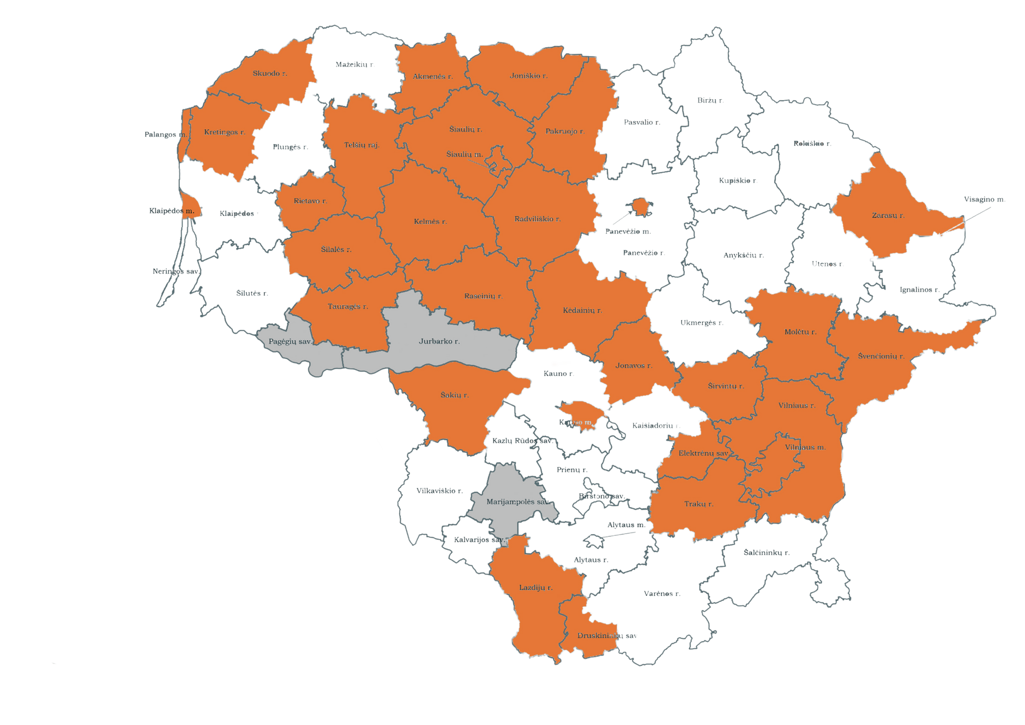
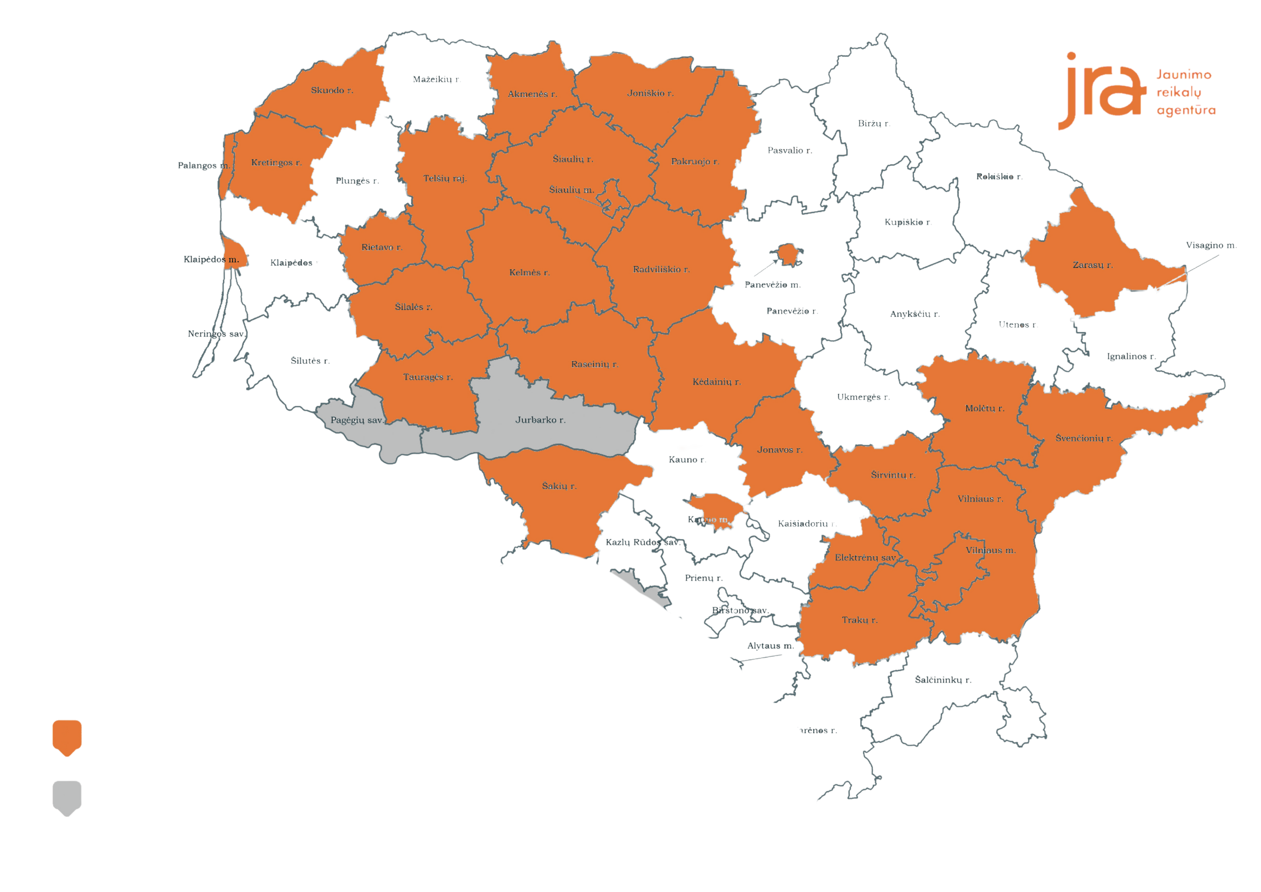
Savivaldybės
Partneriai
Jaunimo reikalų agentūra

Slide 5
Projekto dalyviai
Mažiau galimybių turintis jaunimas (toliau - MGT) - jaunimas, neturintis tokių pat sąlygų kaip bendraamžiai savo kompetencijoms ir veikloms plėtoti, nes gyvena nepalankiomis sąlygomis ar patiria socialinių, ekonominių, išsilavinimo, kultūrinių, geografinių sunkumų, turi negalią ir (ar) sveikatos problemų.

Slide 6
Projekto dalyviai
Neaktyvus jaunas žmogus (toliau - NEET) - nesimokantis, nestudijuojantis, nedirbantis pagal darbo sutartį ar savarankiškai, neturintis kitų darbo santykiams prilygintų teisinių santykių, nevykdantis neatlygintinio užimtumo veiklos, neieškantis darbo jaunas žmogus.

Slide 7

Projekto tikslinė grupė
14 - 29 m. amžiaus mažiau galimybių turintis jaunimas (MGT) ir neaktyvūs jauni žmonės (NEET).

Slide 8
Projekto tikslas
Mažinti neaktyvių jaunų žmonių skaičių, tikslingai dirbant su mažiau galimybių turinčiais jaunuoliais (potencialiais NEET) bei NEET grupėje esančiais jaunuoliais, nuosekliai įgyvendinant intervencines priemones (siekiant padėti jaunuoliams sugrįžti į darbo rinką ir (ar) švietimo sistemą) bei užtikrinant prevencinių priemonių, atliepiančių konkrečių jaunų žmonių poreikius, įgyvendinimą.

Slide 9
Projektas prisidės prie darnaus vystymosi principo įgyvendinimo, lavinant jauno žmogaus asmeninius ir socialinius įgūdžius, suteikiant jaunam žmogui žinių ir gebėjimų, leidžiančių integruotis į darbo rinką ir (ar) grįžti į švietimo sistemą, integruotis į visuomenę, taip prisidedant prie skurdo ar socialinės atskirties mažinimo.

Slide 10
Projekto dalyviams teikiamos paslaugos
1. Individualus darbas su jaunimu, siekiant stiprinti jo gebėjimus spręsti kasdienio gyvenimo problemas ir užtikrinti kasdienių poreikių tenkinimą pagal individualius veiklos planus;
2. Darbas su jaunimo grupėmis, siekiant ugdyti asmenines, tarpasmenines ir profesines kompetencijas;
3. Pagalbos pažįstant save paslaugos;

Slide 11
Projekto dalyviams teikiamos paslaugos
4. Socialinių ir gyvenimo įgūdžių ugdymo paslauga;
5. Motyvavimo paslaugos;
6. Informavimo apie jauno žmogaus galimybes paslaugos;
7. Tarpininkavimo užimtumo, švietimo įstaigose paslaugos;
8. Palydėjimo, mentorystės paslaugos;

Slide 12
Projekto dalyviams teikiamos paslaugos
9. Pagal poreikį teikiamos siauros srities specialistų (psichologo, teisininko, užimtumo specialisto, sveikatos specialisto, priklausomybių specialisto, korepetitoriaus ir pan.);
10. Kitos veiklos ir (ar) paslaugos, skirtos tikslinei grupei, teikiamos pagal individualius veiklos planus;
11. Privalomojo sveikatos draudimo įmokų mokėjimas už NEET.

Slide 13
Projekto dalyviams paslaugas teikia
Jaunimo darbuotojas–atvejo koordinatorius - projekto JUNGTYS partnerio darbuotojas, tiesiogiai atsakingas už dalyvių įtraukimą, jų statuso identifikavimą, paslaugų teikimą MGT ir NEET jaunimui, įvertinantis kiekvieno dalyvio situaciją, sudarantis individualų veiklos planą ir esant reikalui pasitelkiantis siauros srities specialistą (-us), tarpžinybinio, tarpsektorinio tinklo narius, padedantis siekti rezultatų dalyviams.

Slide 14
Projekto dalyviams paslaugas teikia
Siauros srities specialistas – partnerio darbuotojas(-ai) arba paslaugos teikėjas(-ai), įvairių sričių specialistai (pvz. psichologas(-ai), terapeutas(-ai), sveikatos specialistas(-ai), teisininkas(-ai), karjeros konsultantas(-ai), koučingo specialistas(-ai), mitybos specialistas(-ai), priklausomybių specialistas(-ai), lytiškumo ugdymo specialistas(-ai) ir kt.), kuriuos Projekto partneris pasitelkia, siekiant atliepti savo tikslinės grupės grupinius mokymosi poreikius ir individualiai teikiamų paslaugų ir konsultavimosi poreikius.

Slide 15

Projekto apimtis
Iki 2028 m. projekto veiklose sudalyvaus 8000 asmenų (iš jų 1481 sostinės regione ir 6519 vidurio ir vakarų regione).
Iš jų 30% baigę dalyvauti veiklose, pradės mokytis, ieškoti darbo, pradės dirbti, įskaitant savarankišką darbą.

Slide 16
Projekto finansavimas
Bendra projekto finansavimo suma –
13 365 750,21 Eur.
Projektas finansuojamas 2021–2027 m. Europos Sąjungos struktūrinės paramos „Europos socialinio fondo +“ ir
2021–2027 m. Europos Sąjungos struktūrinės paramos bendrojo finansavimo lėšomis.

Slide 17
Projekto finansavimas
3.1.1.1.1 – (ES ir kitos tarptautinės finansinės paramos bendrojo finansavimo lėšų suma)
3.1.1.1.2 – (Europos socialinis fondas +)
Sostinės regionas
3.1.1.1.1 – 50 proc.
3.1.1.1.2 – 50 proc.
Vakarų ir vidurio Lietuvos regionas
3.1.1.1.1 – 15 proc.
3.1.1.1.2 – 85 proc.

Slide 18

Projekto administracinė komanda
Projekto JUNGTYS vadovė
Ramunė Rinkūnienė
el. p. ramune.rinkuniene@jra.lt
Projekto JUNGTYS ekspertė (viešųjų pirkimų vykdymas ir mokymų organizavimas)
Ieva Brogienė
el. p. ieva.brogiene@jra.lt

Slide 19
Projekto administracinė komanda
Projekto JUNGTYS finansininkė
Rūta Butavičienė
el. p. jgi.finansai@jra.lt
Projekto JUNGTYS partnerių finansininkė
Edita Kiauzarienė
el. p. edita.kiauzariene@jra.lt

Slide 20



Projekto administracinė komanda
Projekto JUNGTYS metodininkė Gailutė Lankelienė
el. p. gailute.lankeliene@jra.lt
Projekto JUNGTYS metodininkė Vilma Liorančienė
el. p. vilma.lioranciene@jra.lt
Projekto JUNGTYS metodininkė Laura Staneikienė
el. p. laura.staneikiene@jra.lt

Slide 21
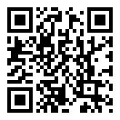
AČIŪ UŽ DĖMESĮ!

